Slide 1

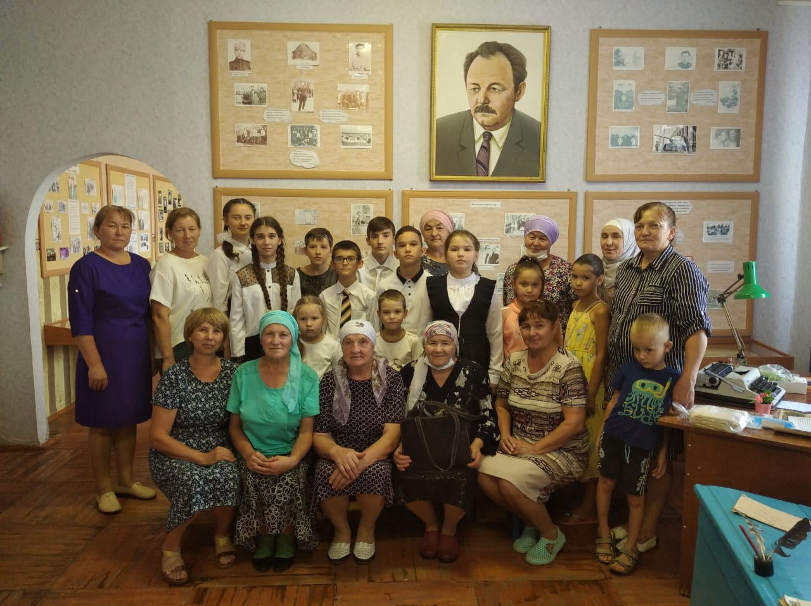
“Син Үзинең бер газизе идең...”. Якташ язучыбыз
Газиз Кашапов –Үзилене искә алу кичәсе.
МБГББУ “Яңа Үзи төп гомуми белем бирү мәктәбе”
21 нче август көнне , авылдашыбыз, якташ язучы, нечкә җанлы шагыйрь, сизгер күңелле публицист, җәмәгать эшлеклесе Газиз Кашапов-Үзилене искә алу кичәсе булып узды. Кичә “Син Үзинең бер газизе идең...” дип аталды.

Slide 2
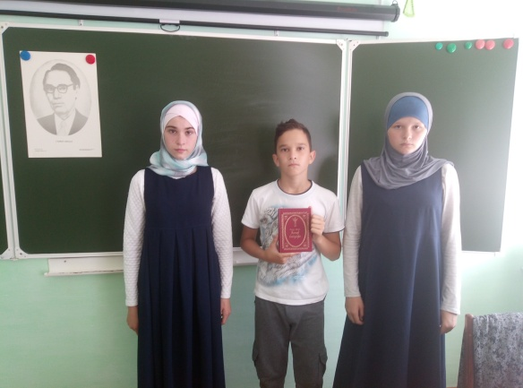
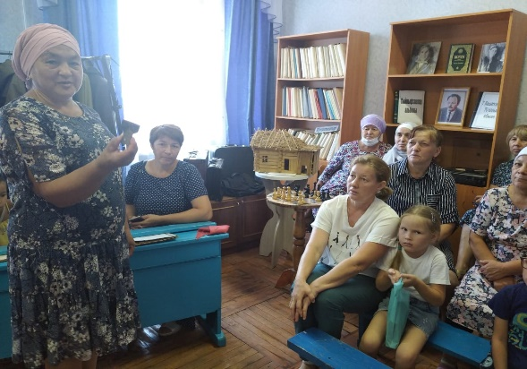
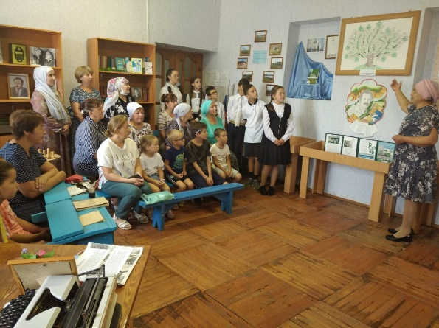
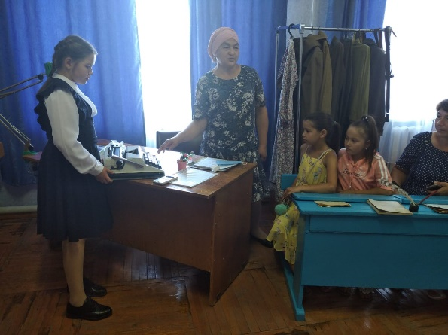
МБГББУ “Яңа Үзи төп гомуми белем бирү мәктәбе”
Кичәдә укучылар, укытучылар, авылдашларыбыз, Газиз абыйның туганнары һәм кунаклар катнашты. Музей җитәкчесе Сабирова Р.М. кызы тарафыннан музейга экскурсия оештырылды. Андагы экспонатларга күзәтү ясалды, истәлекләре турында сөйләнелде. Әле яңа гына Газиз абыйның балалары кайтарган экспонат күрсәтелде . Ул Газиз Кашаповның китапларга суга торган мөһере.

Slide 3
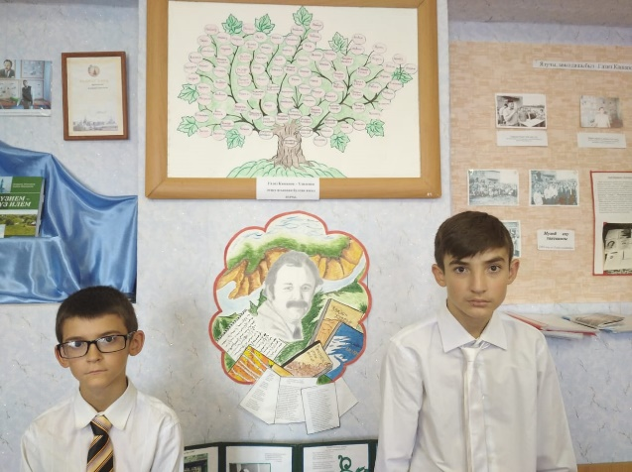
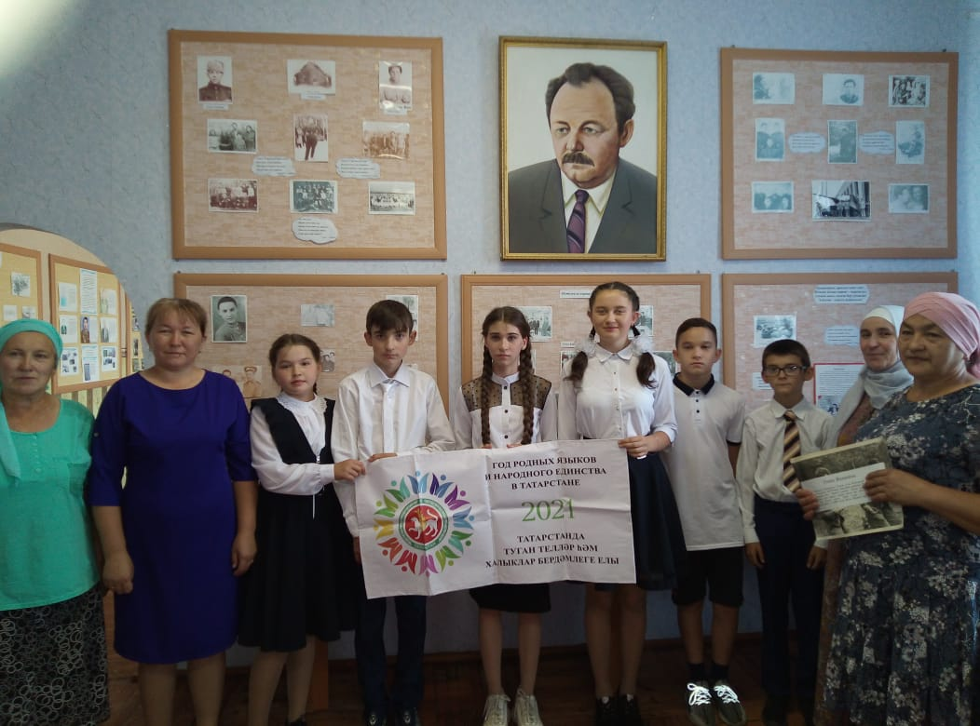
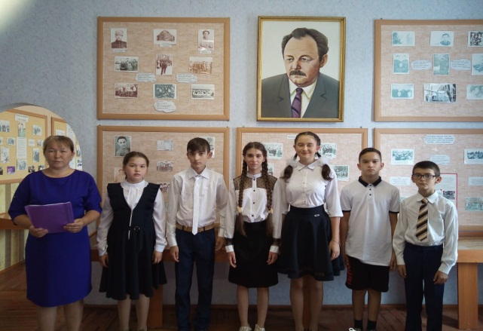
МБГББУ “Яңа Үзи төп гомуми белем бирү мәктәбе”
Мәктәп укучылары Газиз абыйның иҗатыннан әдәби монтаж күрсәттеләр. Йөрәккә үтеп керә торган шигырьләре белән чыгыш ясадылар. Бүгенге чарабыз безне шагыйребез иҗат итеп яшәгән елларга алып кайтты, ул йөргән сукмакларга барып ирештерде.

Slide 4
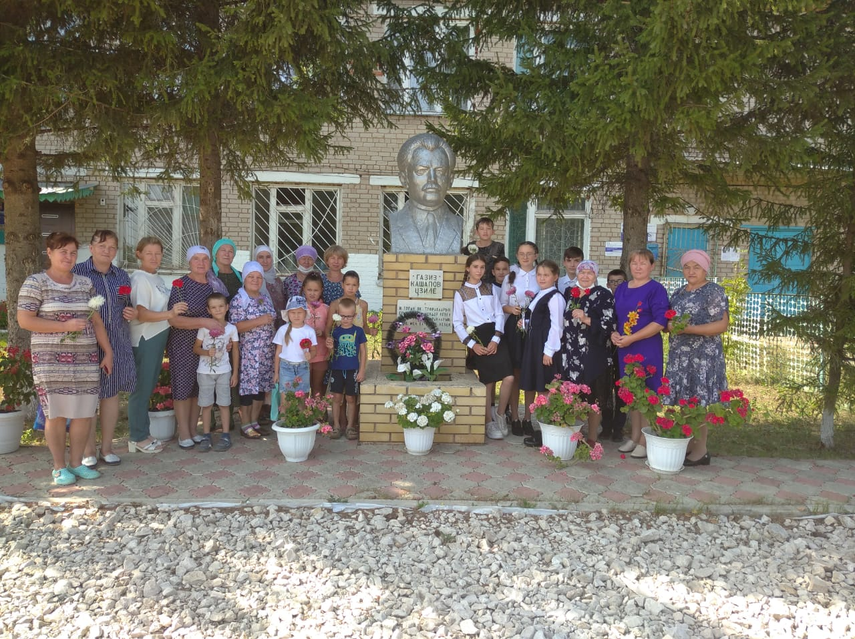
МБГББУ “Яңа Үзи төп гомуми белем бирү мәктәбе”
Газиз Кашаповны искә алу кичәсе музей алдына куелган бюсты янында тәмамланды. Бюстына чәчәкләр куелды. Кичә уңышлы һәм эчтәлекле узды.

